Slide 1
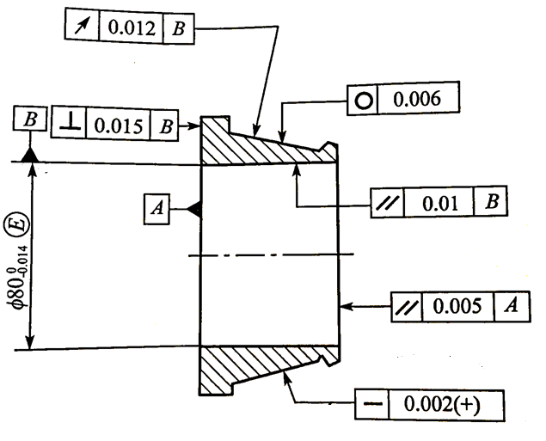
第四章 几何公差（课后作业）
试文字说明下图上各项几何公差要求，并画出几何公差的公差带。
课后作业第1题

Slide 2
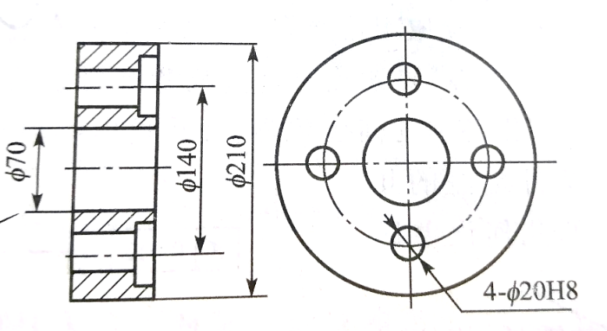
第四章 几何公差（课后作业）
课后作业第2题
试将下列各项几何公差要求标注在下图上。
左端面的平面度公差0.01ｍｍ；
右端面对左端面的平行度公差0.02ｍｍ；
Φ70孔按H7遵守包容原则，Φ210外圆按ｈ7遵守独立原则；
Φ70孔轴线对左端面的垂直度公差0.025ｍｍ；
Φ210外圆轴线对Φ70孔的同轴度公差0.008ｍｍ；
4－Φ20H8孔对左端面（第一基准）及Φ70孔轴线的位置度公
差为Φ0.15ｍｍ(要求均布),采用最大实体要求，同时进一步
要求4－Φ20H8 孔之间轴线的位置度公差为Φ0.05mm（对第一基准）。

Slide 3
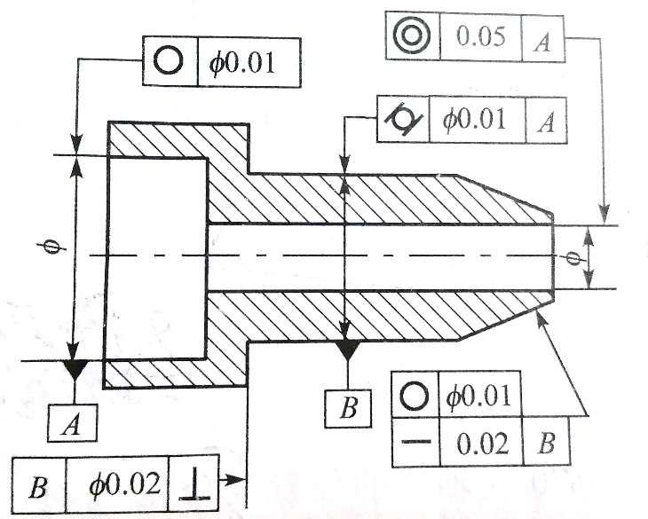
第四章 几何公差（课后作业）
试改正下图中各项形位公差标注上的错误（不得改变形位公差项目）
课后作业第3题

Slide 4

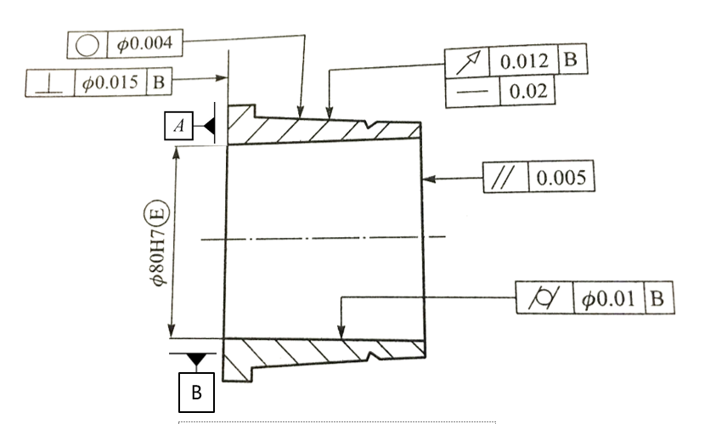
试改正下图中各项形位公差标注上的错误（不得改变形位公差项目）
课后作业第4题

